Slide 1
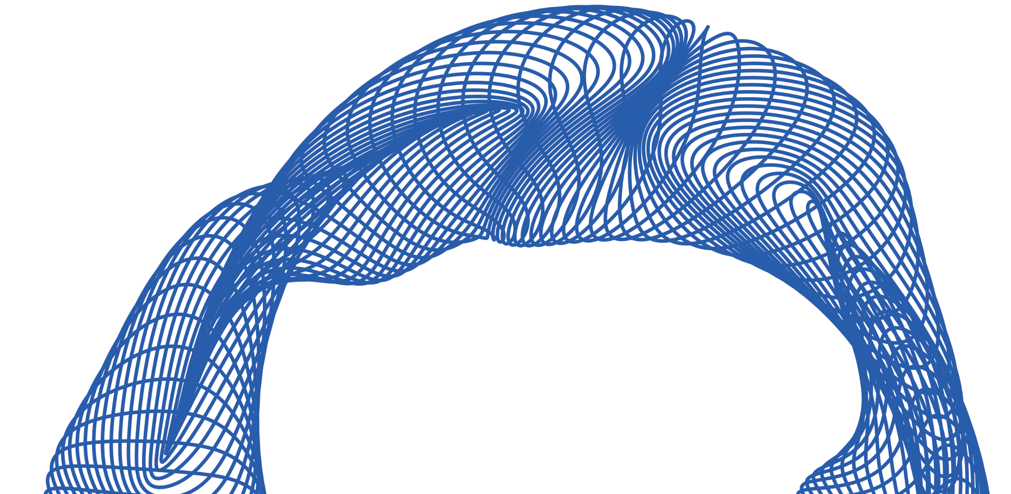
Woche 5:
Department Informatik
Jonas Vonäsch
Numerical Methods for Computer Science
19. Oktober 2026

Slide 2
Agenda
Quadratur Basics
Fehler, Konvergenz, Ordnung
Äquidistante Quadraturregeln
Summierte Quadraturformeln
Romberg
Nicht Äquidistante Quadratur

Slide 3
Quadratur

Slide 4
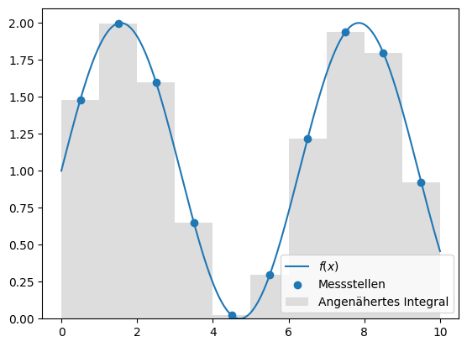
Quadratur: Idee
Wir wollen ein Integral numerisch annähern!
Bsp: Riemann-summen

Slide 5
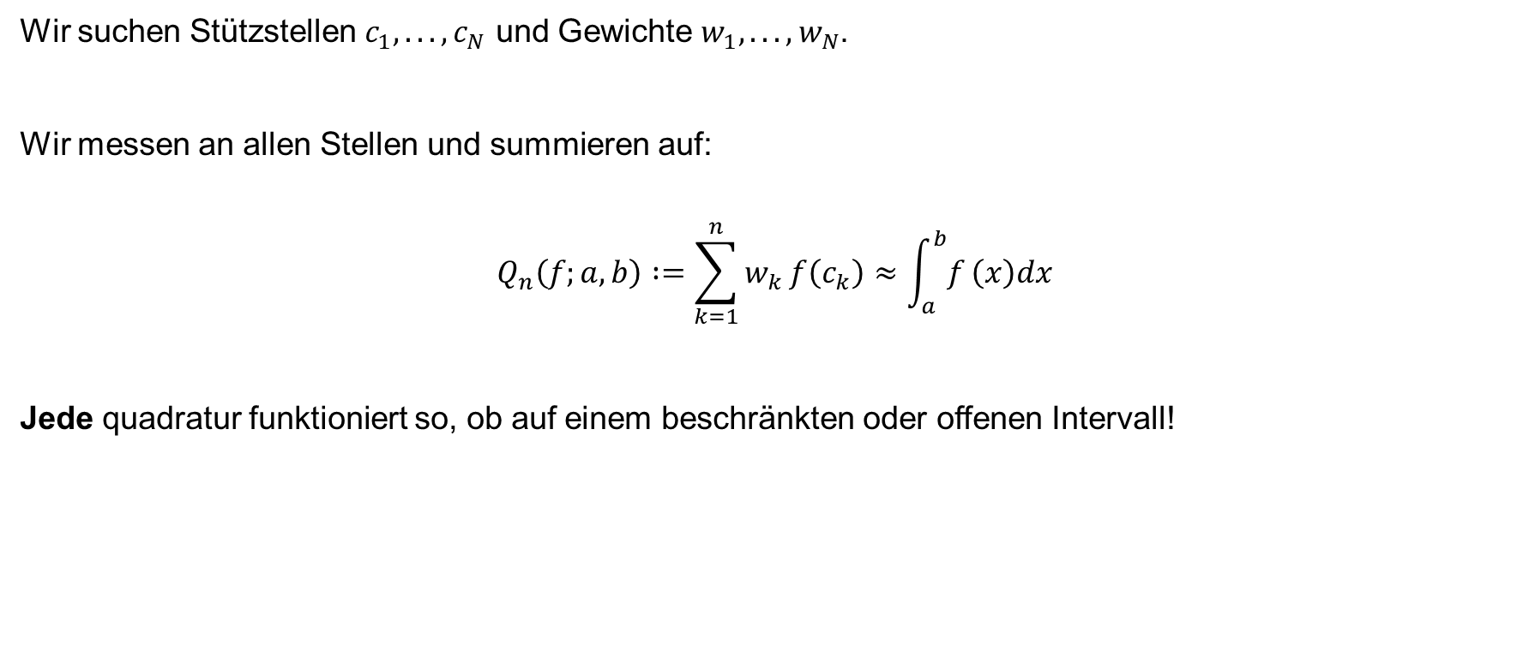
Quadratur: Idee
Wir suchen Stützstellen $c_{1},...,c_{N}$ und Gewichte $w_{1},...,w_{N}$.
Wir messen an allen Stellen und summieren auf:
$$Q_{n}\left(f;a,b\right) :=\sum_{k=1}^{n}{w_{k}}f\left(c_{k}\right)≈\int_{a}^{b}{f}\left(x\right)dx$$
Jede quadratur funktioniert so, ob auf einem beschränkten oder offenen Intervall!

Slide 6
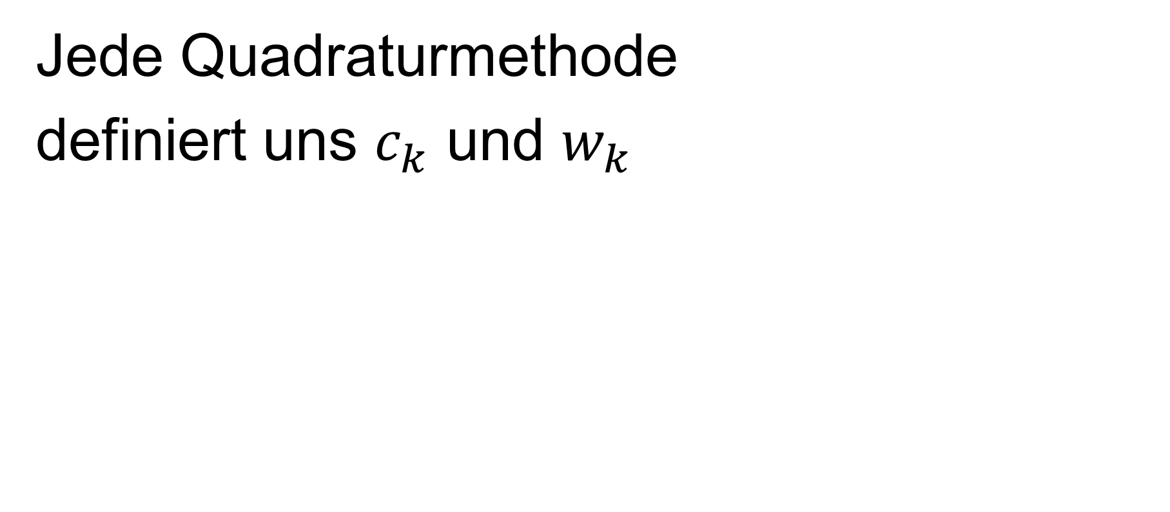
Jede Quadraturmethode
definiert uns $c_{k}$ und $w_{k}$

Slide 7
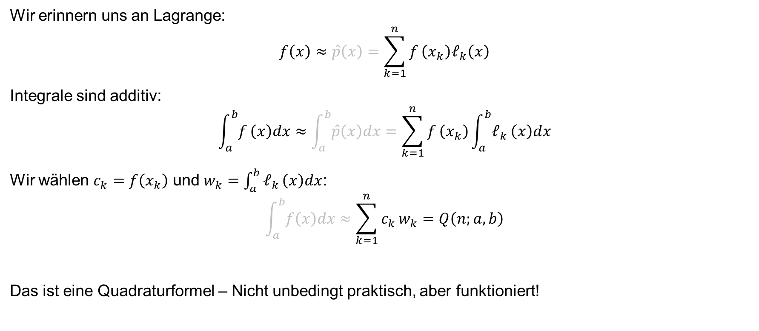
Beispiel: Quadratur mit Lagrange
Wir erinnern uns an Lagrange:
$$f\left(x\right)≈\overset{ˆ}{p}\left(x\right)=\sum_{k=1}^{n}{f}\left(x_{k}\right)ℓ_{k}\left(x\right)$$
Integrale sind additiv:
$$\int_{a}^{b}{f}\left(x\right)dx≈\int_{a}^{b}{\overset{ˆ}{p}\left(x\right)dx}=\sum_{k=1}^{n}{f}\left(x_{k}\right)\int_{a}^{b}{ℓ_{k}}\left(x\right)dx$$
Wir wählen $c_{k}=f\left(x_{k}\right)$ und $w_{k}=\int_{a}^{b}{ℓ_{k}}\left(x\right)dx$:
$$\int_{a}^{b}{f\left(x\right)dx}≈\sum_{k=1}^{n}{c_{k}}w_{k}=Q\left(n;a,b\right)$$
Das ist eine Quadraturformel – Nicht unbedingt praktisch, aber funktioniert!

Slide 8
Fehler, Konvergenz, Ordnung

Slide 9
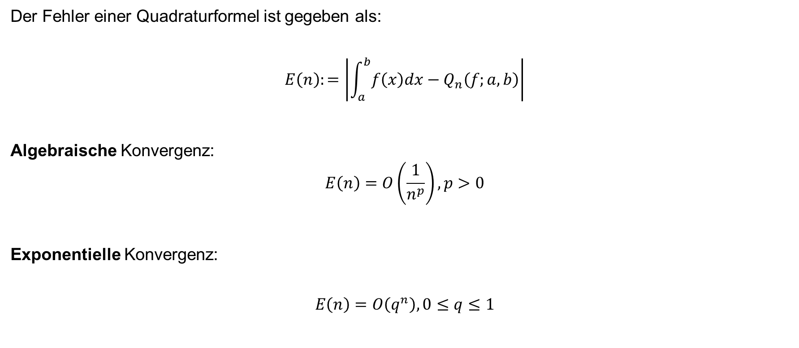
Quadratur: Konvergenz
Der Fehler einer Quadraturformel ist gegeben als:
$$E\left(n\right):=\left|\int_{a}^{b}{f\left(x\right)dx}−Q_{n}\left(f;a,b\right)\right|$$
Algebraische Konvergenz:
$$E\left(n\right)=O\left(\frac{1}{n^{p}}\right),p>0$$
Exponentielle Konvergenz:
$$E\left(n\right)=O\left(q^{n}\right),0≤q≤1$$

Slide 10
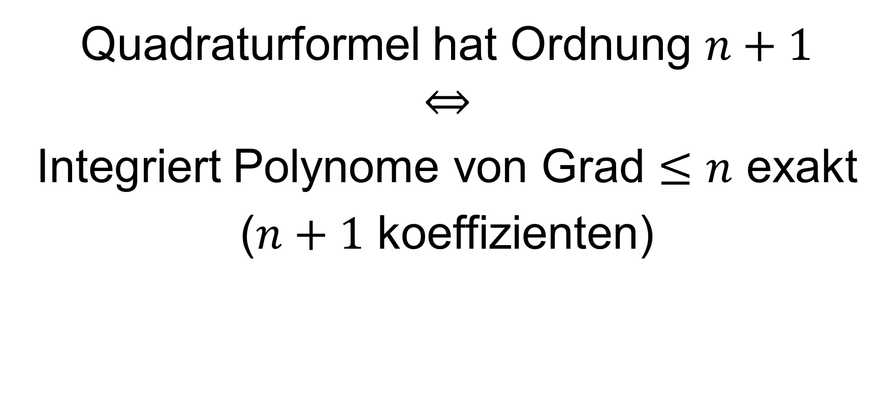
Quadratur: Ordnung
Quadraturformel hat Ordnung $n+1$
$$⇔$$
Integriert Polynome von Grad $≤n$ exakt
($n+1$ koeffizienten)

Slide 11
Äquidistante Quadraturregeln

Slide 12

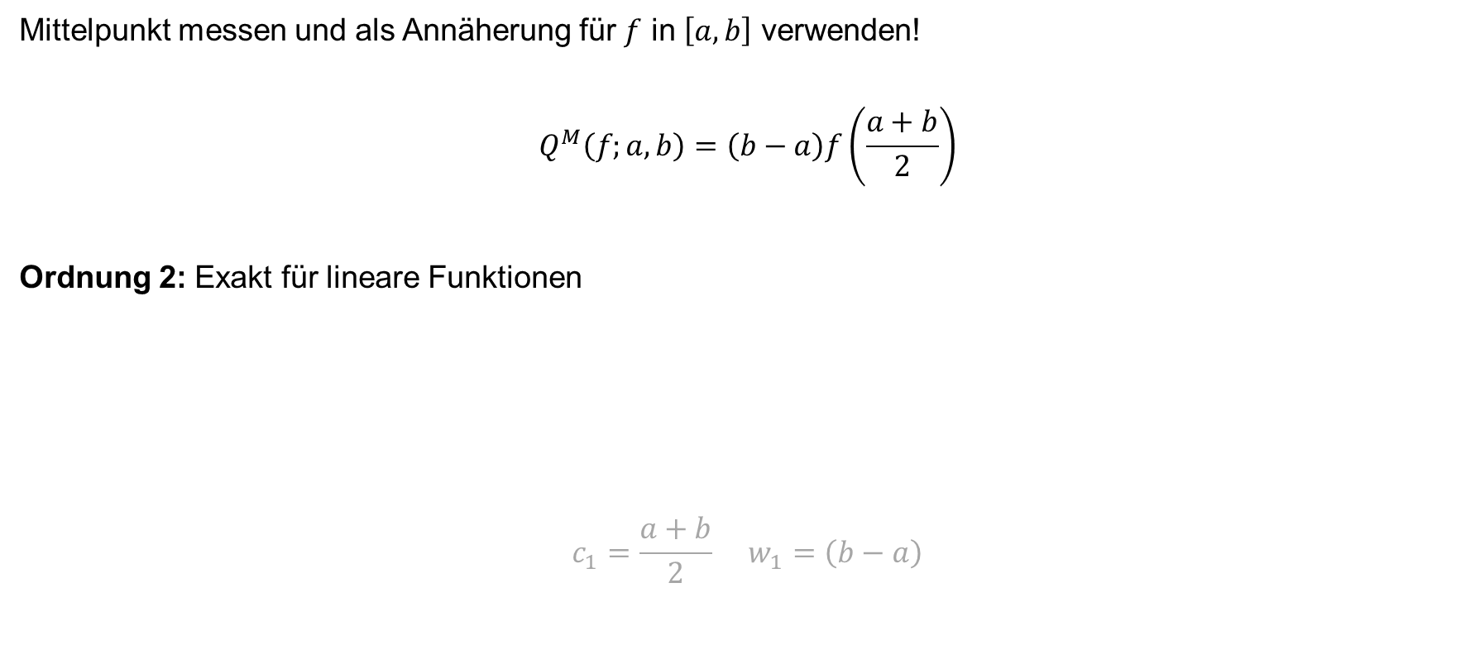



Mittelpunkt-Regel
Mittelpunkt messen und als Annäherung für $f$ in $\left[a,b\right]$ verwenden!
$$Q^{M}\left(f;a,b\right)=\left(b−a\right)f\left(\frac{a+b}{2}\right)$$
Ordnung 2: Exakt für lineare Funktionen
$$c_{1}=\frac{a+b}{2} w_{1}=\left(b−a\right)$$
$$a$$
$$b$$
$$a$$
$$b$$

Slide 13
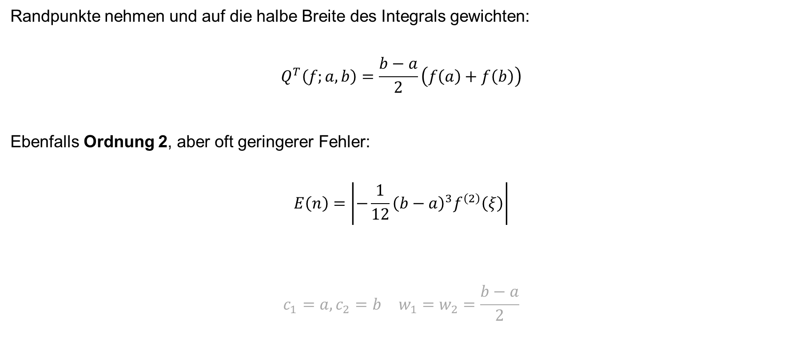
Trapez-Regel
Randpunkte nehmen und auf die halbe Breite des Integrals gewichten:
$$Q^{T}\left(f;a,b\right)=\frac{b−a}{2}\left(f\left(a\right)+f\left(b\right)\right)$$
Ebenfalls Ordnung 2, aber oft geringerer Fehler:
$$E\left(n\right)=\left|−\frac{1}{12}{\left(b−a\right)}^{3}f^{\left(2\right)}\left(ξ\right)\right|$$
$$c_{1}=a,c_{2}=b w_{1}=w_{2}=\frac{b−a}{2}$$
$$a$$
$$b$$
$$a$$
$$b$$

Slide 14
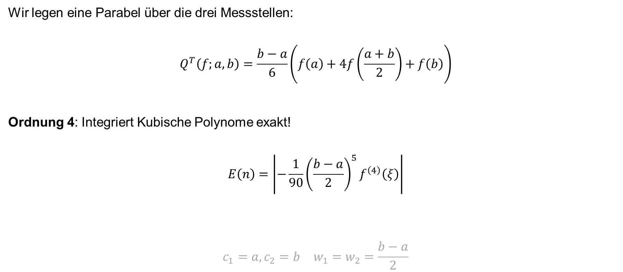
Simpson-Regel
Wir legen eine Parabel über die drei Messstellen:
$$Q^{T}\left(f;a,b\right)=\frac{b−a}{6}\left(f\left(a\right)+4f\left(\frac{a+b}{2}\right)+f\left(b\right)\right)$$
Ordnung 4: Integriert Kubische Polynome exakt!
$$E\left(n\right)=\left|−\frac{1}{90}{\left(\frac{b−a}{2}\right)}^{5}f^{\left(4\right)}\left(ξ\right)\right|$$
$$c_{1}=a,c_{2}=b w_{1}=w_{2}=\frac{b−a}{2}$$
$$a$$
$$b$$
$$a$$
$$b$$

Slide 15
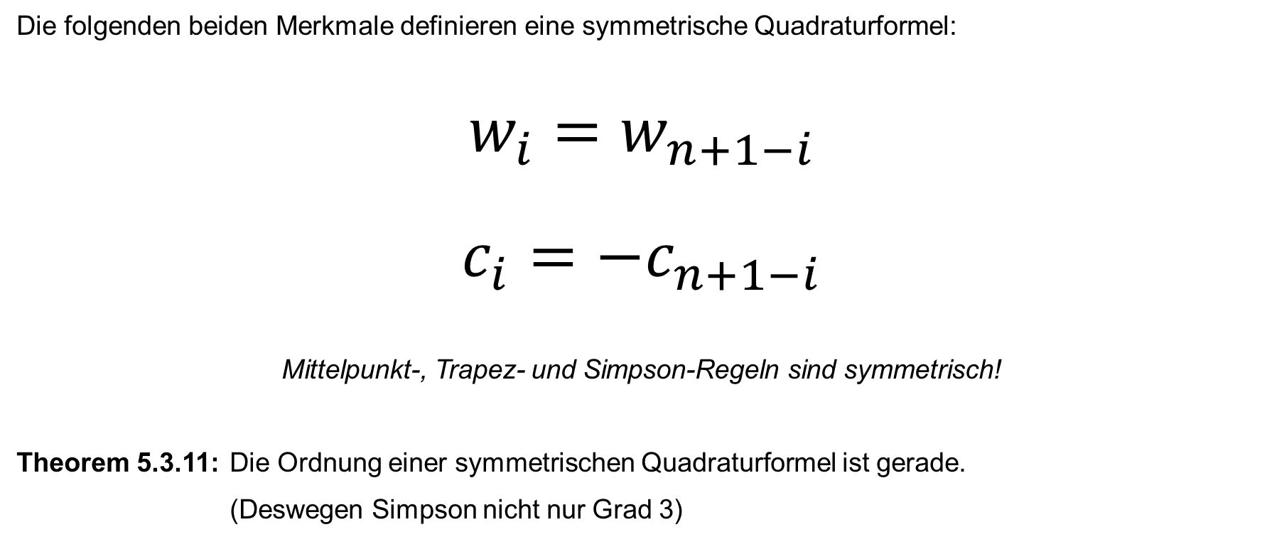
Quadraturformeln: Symmetrie
Die folgenden beiden Merkmale definieren eine symmetrische Quadraturformel:
$$w_{i}=w_{n+1−i}$$
$$c_{i}=−c_{n+1−i}$$
Mittelpunkt-, Trapez- und Simpson-Regeln sind symmetrisch!
Theorem 5.3.11: Die Ordnung einer symmetrischen Quadraturformel ist gerade.
(Deswegen Simpson nicht nur Grad 3)

Slide 16
Summierte Quadraturformeln

Slide 17
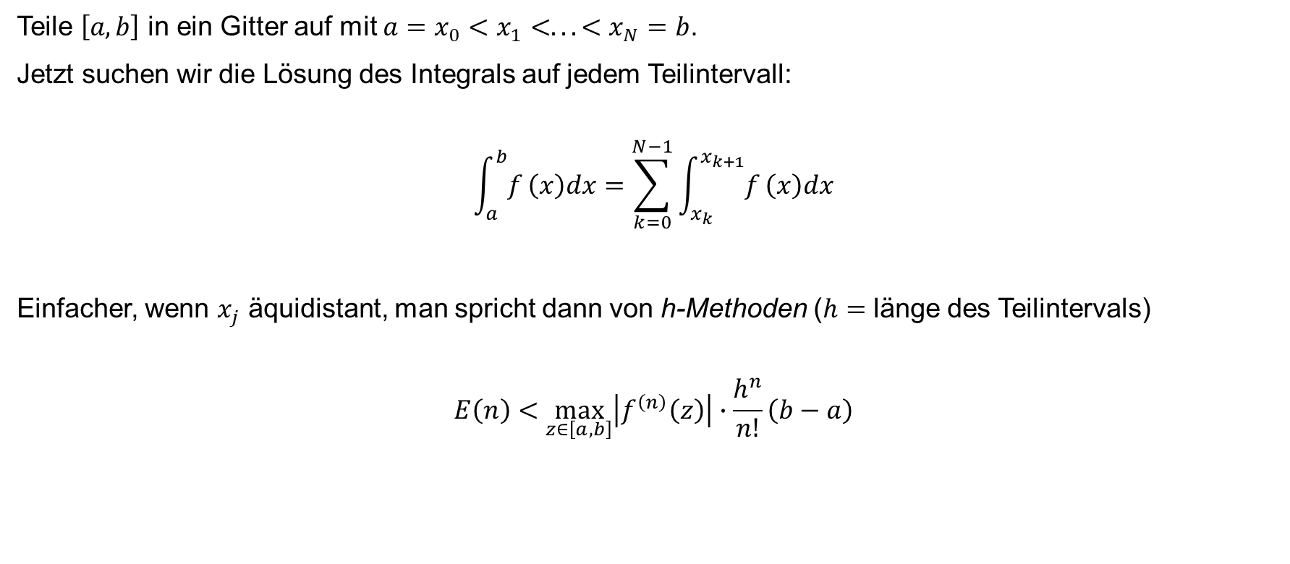
Summierte Quadraturformeln
Teile $\left[a,b\right]$ in ein Gitter auf mit $a=x_{0}<x_{1}<...<x_{N}=b$.
Jetzt suchen wir die Lösung des Integrals auf jedem Teilintervall:
$$\int_{a}^{b}{f}\left(x\right)dx=\sum_{k=0}^{N−1}{\int_{x_{k}}^{x_{k+1}}{f}}\left(x\right)dx$$
Einfacher, wenn $x_{j}$ äquidistant, man spricht dann von h-Methoden ($h=$ länge des Teilintervals)
$$E\left(n\right)<\max_{z∈\left[a,b\right]}\left|f^{\left(n\right)}\left(z\right)\right|∙\frac{h^{n}}{n!}\left(b−a\right)$$

Slide 18
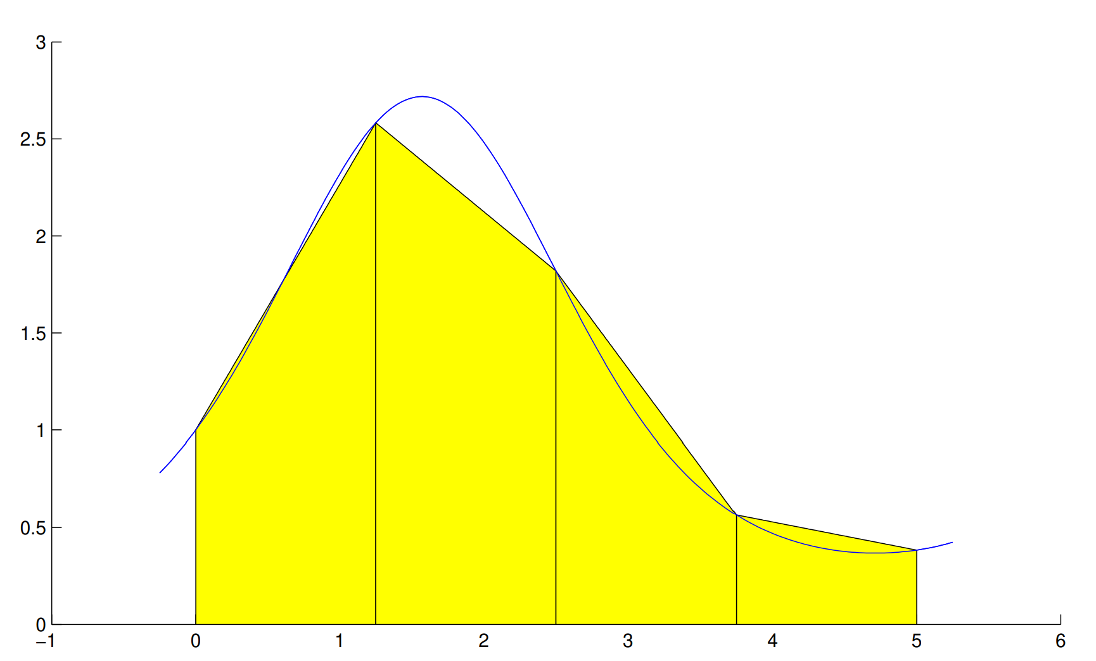
Beispiel: Summierte Trapezregel

Slide 19
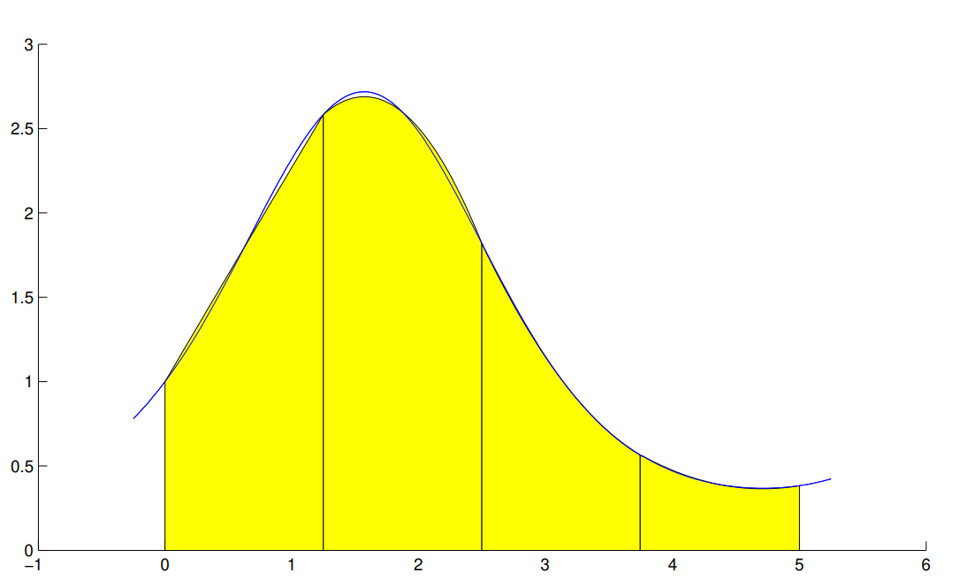
Beispiel: Summierte Simpson-Regel

Slide 20
Summierte Simpson-Regel

Slide 21
Rhomberg

Slide 22
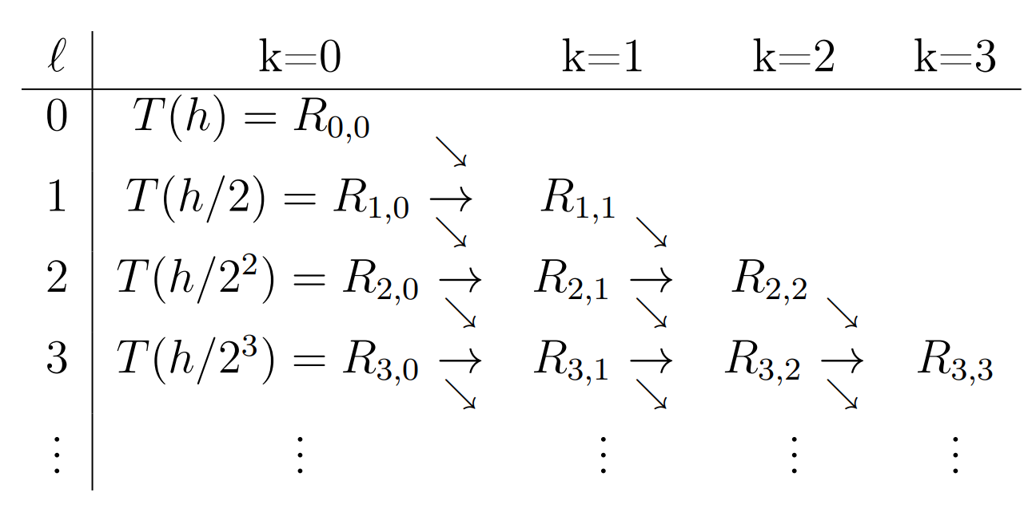
Richardson is back…
Das Romberg-Schema überträgt die Idee des Richardson-Schemas auf die Quadratur.
Jedes Element im Schema ist eine zunehmend bessere Annäherung des Integrals.

Slide 23
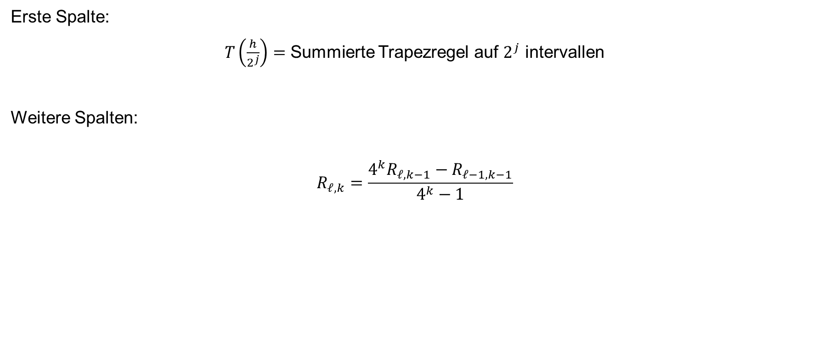
Romberg-Schema: Die Formeln
Erste Spalte:
$T\left(\frac{h}{2^{j}}\right)=$ Summierte Trapezregel auf $2^{j}$ intervallen
Weitere Spalten:
$$R_{ℓ,k}=\frac{4^{k}R_{ℓ,k−1}−R_{ℓ−1,k−1}}{4^{k}−1}$$

Slide 24
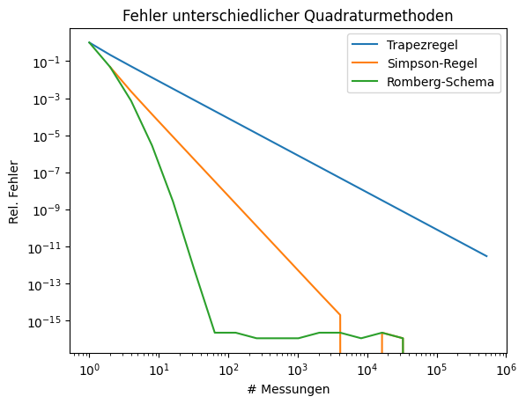
Romberg-Schema: Konvergenz

Slide 25
Problem…

Slide 26
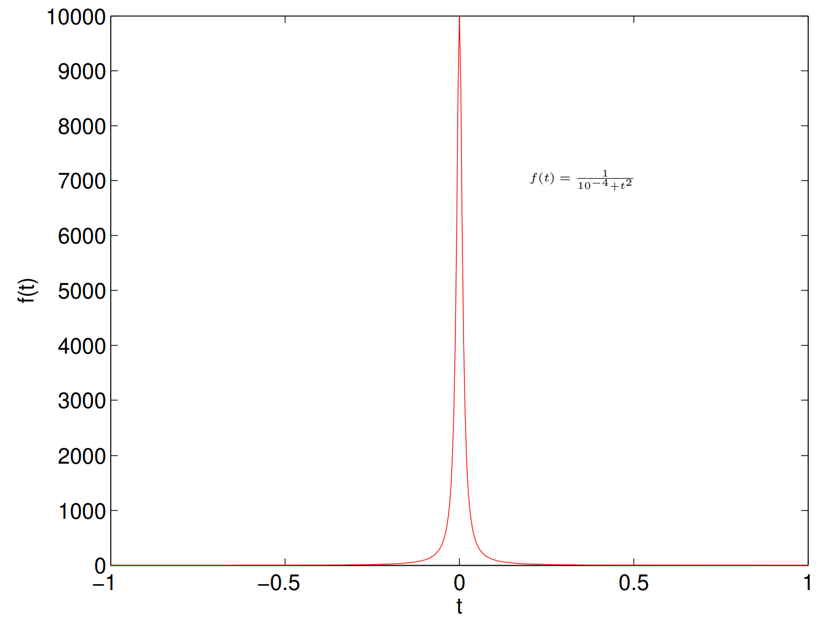
Was tun wir hier?
Sehr unregelmässige Funktion:
Äquidistante Stützstellen werden nicht funktionieren!

Slide 27
Adaptive Quadratur

Slide 28
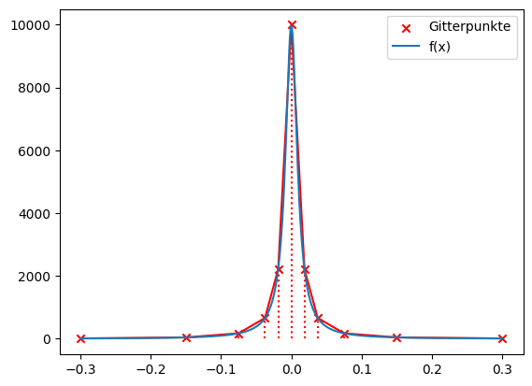
Adaptive Quadratur

Slide 29
Jonas Vonäsch
Teaching Assistant NumCS
jvonaesch@student.ethz.ch
jvonaesch.github.io

